Slide 1
背景

Slide 2
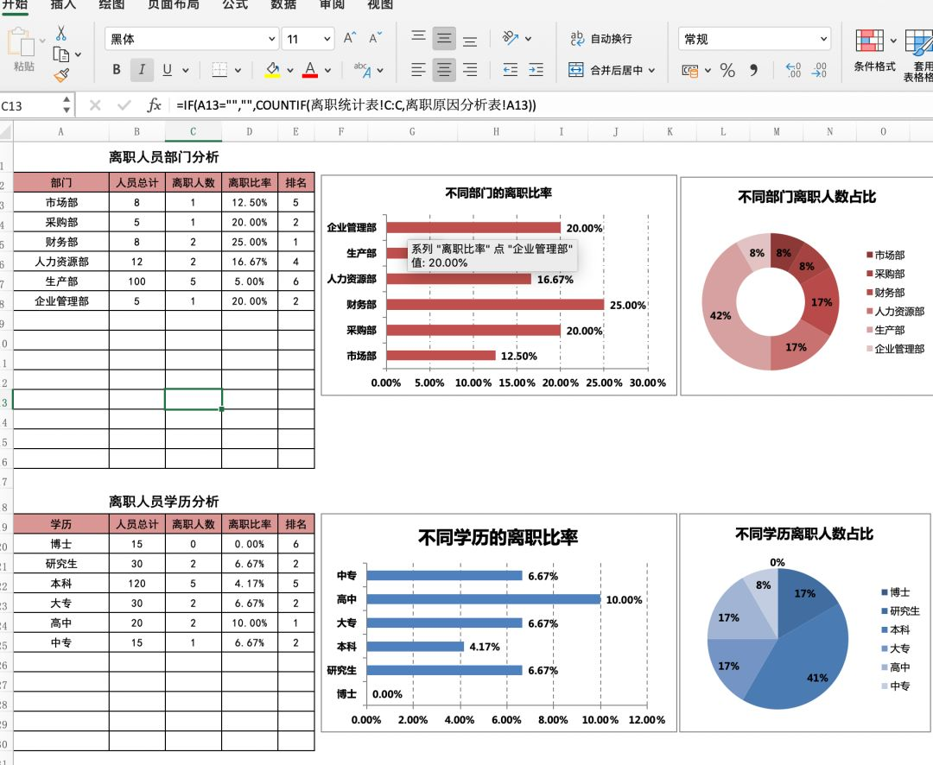
Excel为代表的基于表格的数据分析和可视化

Slide 3
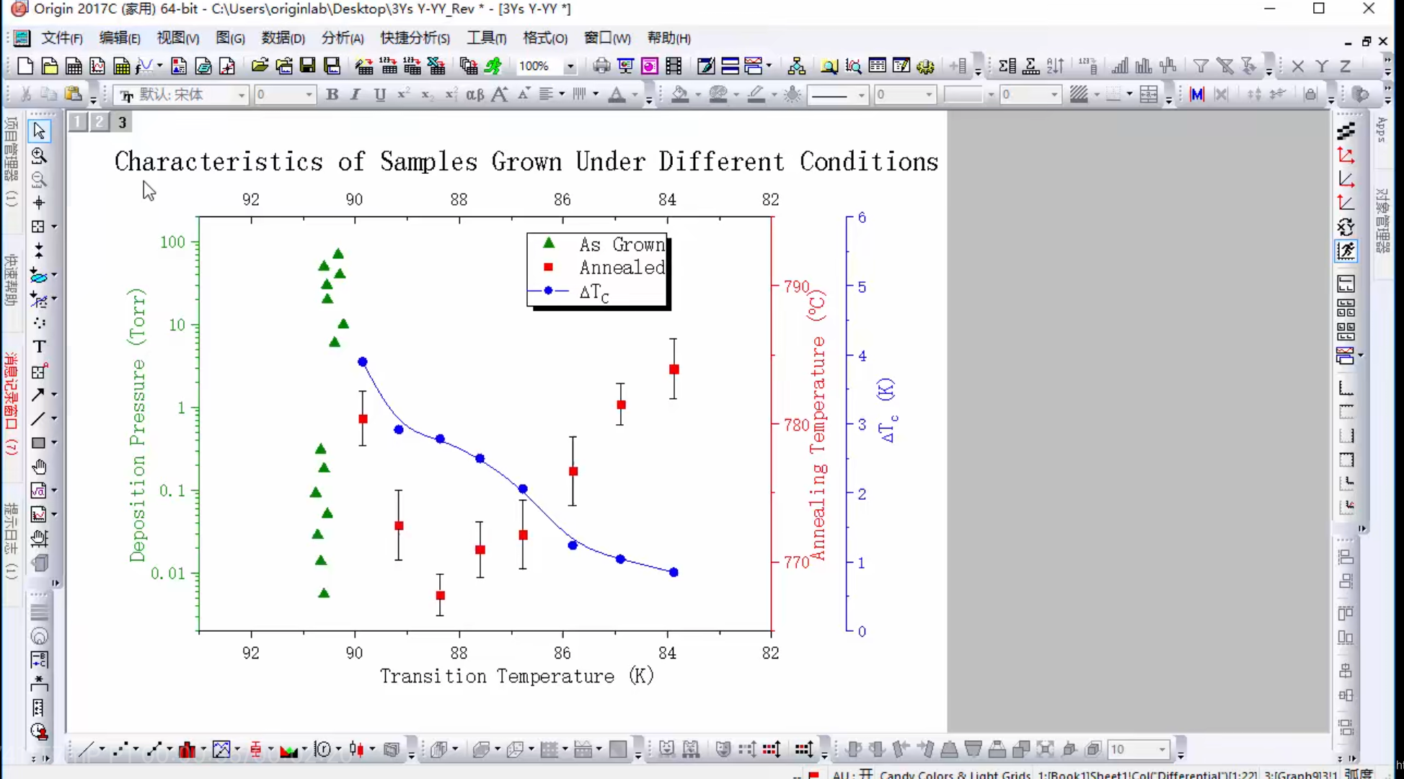
Origin为代表的基于命令菜单的科学绘图软，针对重复性的数据分析不友好

Slide 4
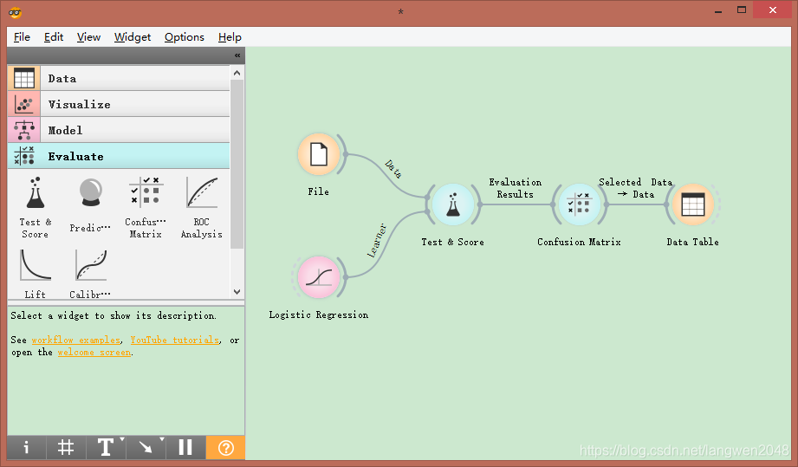
Orange3为代表的基于工作流的数据分析软件，可以定制流程和绘图

Slide 5
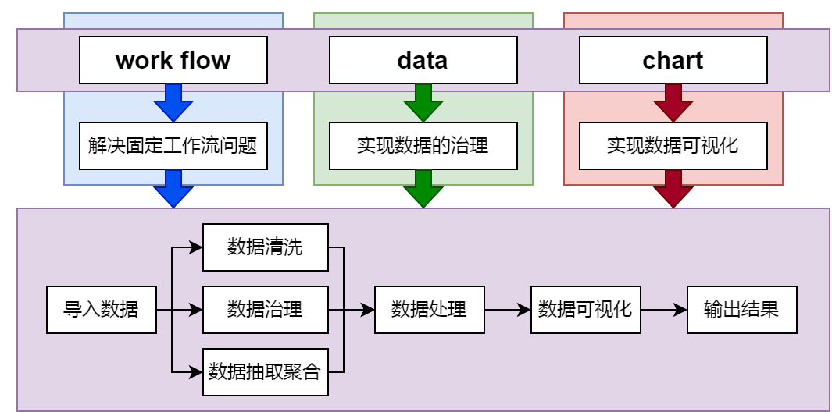
结合Excel、Origin和Orange3的优缺点
提出了基于工作流驱动的数据分析及可视化软件

Slide 6
方案设计

Slide 7
把功能分为工作流（WorkFlow）+数据（data）+绘图（chart）

Slide 8
工作流（WorkFlow）——解决固定性问题
尤其适合大批量的实验数据分析和探索性的数据挖掘

Slide 9
数据(Data)——进行精细的数据治理
适合对数据进行精细调整，对行列执行函数等操作

Slide 10
绘图(Chart)——进行精细的绘图操作
对图表进行排版，进行论文级别的出图以及交互式的图表查看

Slide 11
三种模式可关联页可单独使用

Slide 12
效果展示

Slide 13
Action Area
GuideTab
Guide Area
Work Area
Setting Area
WorkFlowArea
ChartArea
TableArea

Slide 14
GuideTab:负责切换3个状态：工作流状态、绘图状态和数据表状态
Action Area
3个状态对应了3个状态控制
设置窗体
Work Area
Setting Area
工作流操作视图
绘图操作视图
工作流管理
绘图管理
数据操作视图
数据管理
WorkFlowArea
ChartArea
TableArea

